Slide 1
La Gastronomía
La Clase de español 1
Caitlin Connelly

Slide 2
Objectives
The student will be able to identify Spanish dishes.
The student will be able to compare and contrast American dishes and Spanish dishes.
The student will be able to describe the Spanish dish using the verb ser.

Slide 3
Vocabulario Útil
English | Español
The plate is… | El plato es…
Breakfast- is usually a light meal and generally consists of toast, jam and coffee | El desayuno
Lunch- is generally the largest meal of the day. It comes with several courses that include salad or soup and bread. | El almuerzo/ La comida
Dinner- Is the latest meal of the day and is lighter than lunch. A popular cena is Spanish Tortilla. | La cena

Slide 4
Platos
Español
Cocido
Churros
Pulpo
Frutos Secos
Menu
Tapas

Slide 5
Describing a food…Click on the following
English | Español
Hot | Caliente
Salty | Salado
Rich | Rico
Tasty | Sabaroso
Spicy | Picante
Cold | Frío
Fresh | Fresco
Delicious | Delicioso

Slide 6
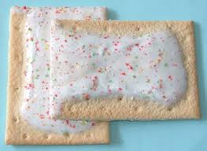
¿Cuál es un desayuno típico? Haz un click en la foto correcta!
Pan tostada con mermelada, café con leche, y zumo.
Un Poptart

Slide 7
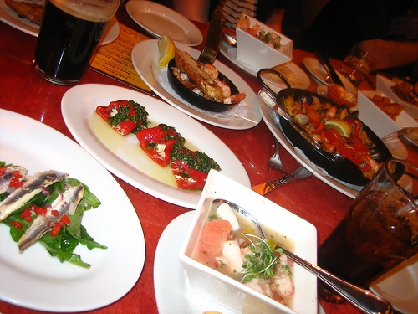
¿Cuál es un almuerzo típico? Haz un click en la foto correcta.

Slide 8
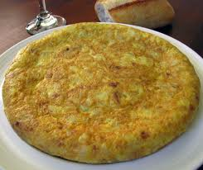
¿Cuál es la cena típica?

Slide 9
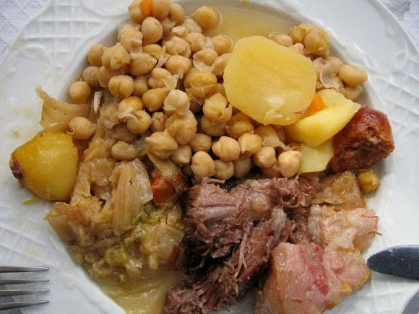
Platos especiales de España.
El Cocido
El Cocido!
El pulpo
No! Es pescado.
El churro
No es un postre!

Slide 10
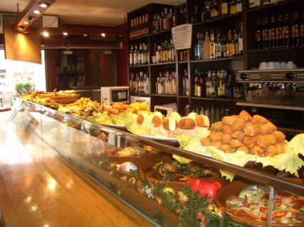
Platos especiales de España.
Los frutos secos
El menu
Tapas

Slide 11
¡Muy Bien!

Slide 12
Incorrecto

Slide 13
Caliente = Hot El plato, cocido madrileño es muy caliente, ten cuidado.

Slide 14
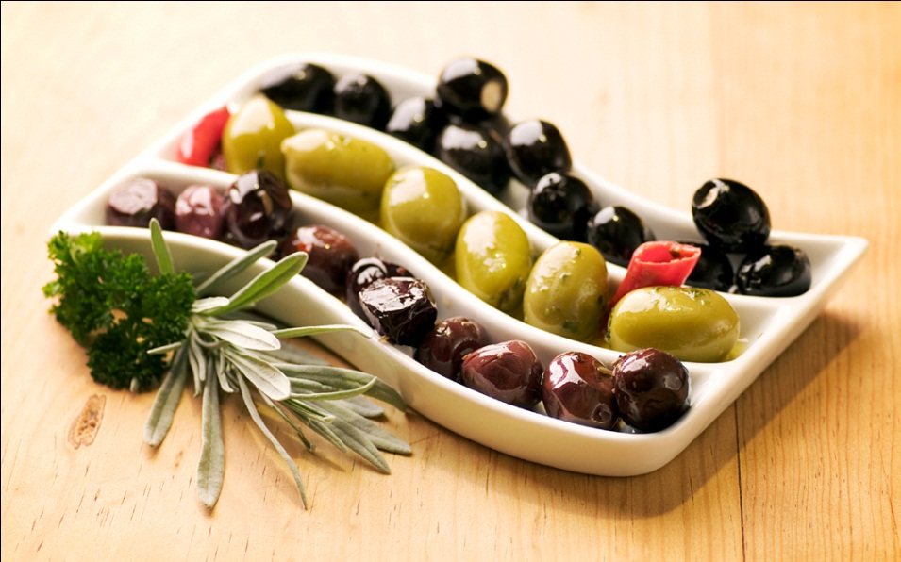
Salado= Salty Las aceitunas son muy saladas.

Slide 15
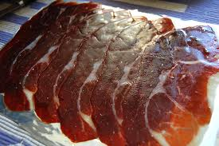
Rico = Rich El Cerdo Iberico es muy rico

Slide 16
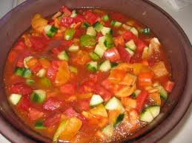
Sabaroso= tasty Gazpacho es muy sabaroso.

Slide 17
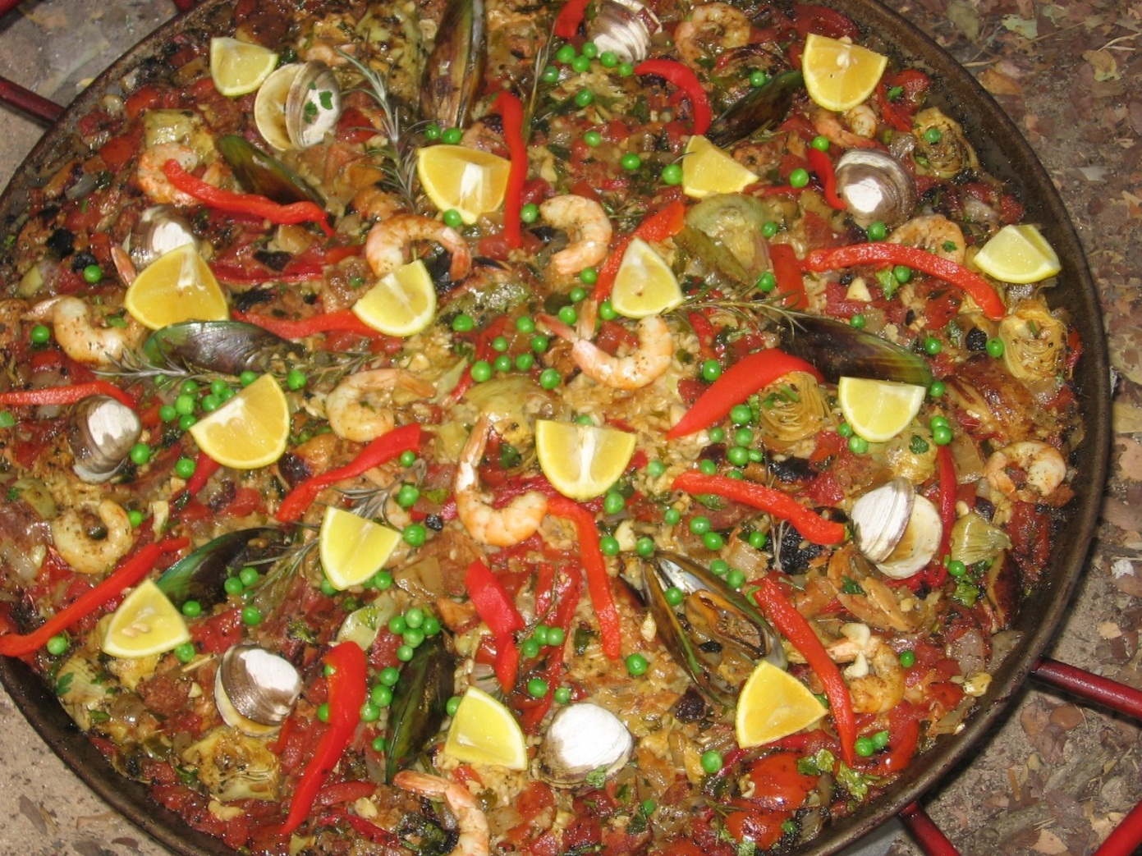
Picante= Spicy La paella es picante.
Una receta de Knorr:
http://www.youtube.com/watch?v=2r2XRuBIqqs

Slide 18
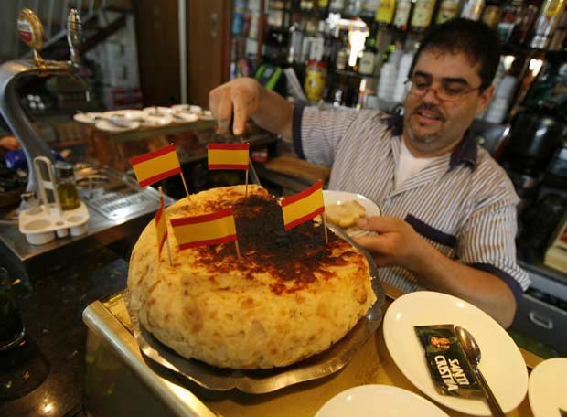
Frío= Cold La tortilla española está frío.

Slide 19
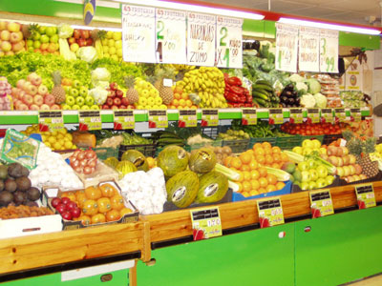
Fresco= Fresh La fruta de España es muy fresca.

Slide 20
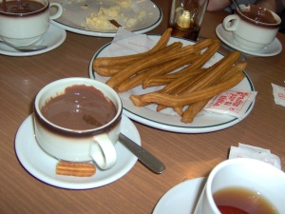
Delicioso= Delicious Churros con chocolate son deliciosos.

Slide 21
Buen Trabajo

Slide 22
Bibliography
Gazpacho | elgranchef.com
Cerdo Iberico | costliest.net
Paella | http://paellaloversunited.com/about_paella.html
Tortilla Española | http://ishouldlogoff.com/2010/07/16/spanish-cuisine/
Fruta | http://www.ticpymes.es/Noticias/General/200912150019/Soluciones-a-la-crisis-que-atraviesa-la-microempresa.aspx
Churros con chocolate | http://www.san-saba.net/index.aspx?NID=246
Almuerzo | http://tgrassel.wikispaces.com/A+Comer+en+Espa%C3%B1a
Cena | spanishfood.about.com
Tapas | http://www.eddyboston.com/weblog/node/26

